Slide 1

TRƯỜNG TIỂU HỌC QUANG TRUNG
CHÀO MỪNG QUÝ THẦY CÔ VỀ DỰ GIỜ, THĂM LỚP 4D !
CÔNG NGHỆ 4
Bài 8: Lắp ghép mô hình bập bênh (Tiết 1)
Giáo viên: Đỗ Thị Hường

Slide 2


Khi chơi bập bênh em cần lưu ý gì để giữ an toàn?
Ngồi thẳng lưng, nắm chặt tay cầm.
Notes:
Chặng 1

Slide 3


Hoạt động 1: Tìm hiểu sản phẩm mẫu

Slide 4
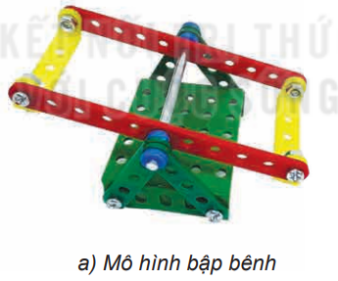
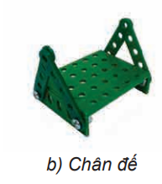
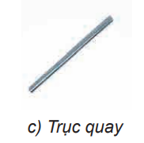
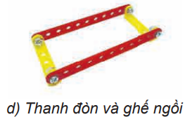
Cùng quan sát sản phẩm và trả lời câu hỏi.
Bập bênh có các bộ phận nào?
Chân đế, trục quay, thanh đòn và ghế ngồi.
Notes:
Chặng 1

Slide 5
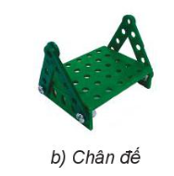
Cùng quan sát sản phẩm và trả lời câu hỏi.
Chân đế có mấy chi tiết?
Chân đế có tấm nhỏ và thanh thẳng 5 lỗ
Notes:
Chặng 1

Slide 6
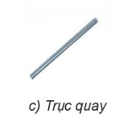
Cùng quan sát sản phẩm và trả lời câu hỏi.
Trục quay gồm dụng cụ nào?
Trục quay gồm trục thẳng ngắn 1
Notes:
Chặng 1

Slide 7
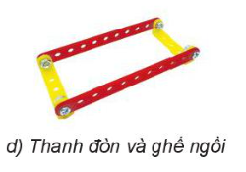
Cùng quan sát sản phẩm và trả lời câu hỏi.
Thanh đòn gồm dụng cụ nào?
Thanh thẳng 11 lỗ.
Notes:
Chặng 1

Slide 8
Cùng quan sát sản phẩm và trả lời câu hỏi.
Ghế ngồi có dụng cụ nào?
Thanh chữ U ngắn.
Notes:
Chặng 1

Slide 9
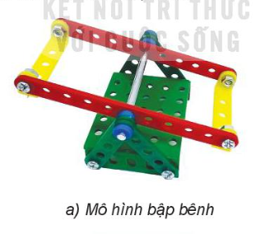
Yêu cầu sản phẩm: đủ các bộ phận, mối ghép đúng vị trí và chắc chắn, thanh đòn và ghế ngồi quay được quanh trục.
Notes:
Chặng 1

Slide 10
Hoạt động 2: Lựa chọn các chi tiết và dụng cụ.

Slide 11
Cùng thau thảo luận để lựa chọn các dụng cụ và chi tiết kĩ thuật phù hợp để hoàn thành phiếu học tập.
BẢNG CHI TIẾT VÀ DỤNG CỤ
Tên bộ phận | Chi tiết/dụng cụ | Số lượng
Chân đế
Trục quay
Thanh đòn
Ghế ngồi
Notes:
Chặng 1

Slide 12
BẢNG CHI TIẾT VÀ DỤNG CỤ
Tên bộ phận | Chi tiết/dụng cụ | Số lượng
Chân đế | Tấm nhỏ
 | Thanh thẳng 5 lỗ
Trục quay | Trục thẳng ngắn 1
Thanh đòn | Thanh thẳng 11 lỗ
Ghế ngồi | Thanh chữ U ngắn
 | Ốc vít
 | Vòng hãm
 | Cờ-lê, tua-vít
1 tấm
4 thanh
1 trục
2 thanh
2 thanh
8 bộ
4 cái
Notes:
Chặng 1

Slide 13

Chia sẻ cùng người thân về cấu tạo của mô hình bập bênh, các chi tết và dụng cụ cần thiết để lắp ghép mô hình bập bênh.
Notes:
Chặng 1: Nạp đủ năng lượng cho 3 bảo bối bằng cách xếp các từ ngữ dưới đây vào 3 nhóm ( cỗ máy thời gian - cánh cửa thần kì - đèn pin phóng to - chong chóng)
Chặng 2: dùng cỗ máy thời gian đến - Giải mã rừng ngọt ngào
Tìm từ ngữ ở bài tập 1 phù hợp với mỗi cây kẹo hoa
Chặng 3: Chinh phục núi quên lãng Đèn pin- dùng đèn pin phóng to, soi rõ cấu tạo của vật để .....
Đặt 1 - 2 câu về đặc điểm của 1 sản phẩm nhé.
Chặng 4: Vượt sông Lười
Chúng ta cần tìm kiếm 1 vật dụng sáng tạo

Slide 14


